Slide 1

键盘的应用

Slide 2

1、键盘的分类
键盘分编码键盘和非编码键盘。键盘上闭合键的识别由专用的硬件编码器实现，并产生键编码号或键值的称为编码键盘，如计算机键盘.
而靠软件编程来识别的称为非编码键盘；
在单片机组成的各种系统中，用的最多的是非编码键盘。也有用到编码键盘的。

Slide 3
非编码键盘有分为：独立键盘和行列式（又称为矩阵式）键盘。

Slide 4
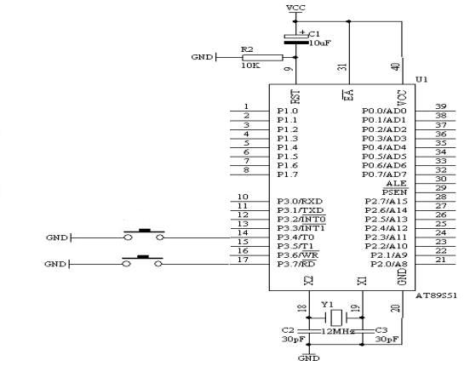

Slide 5
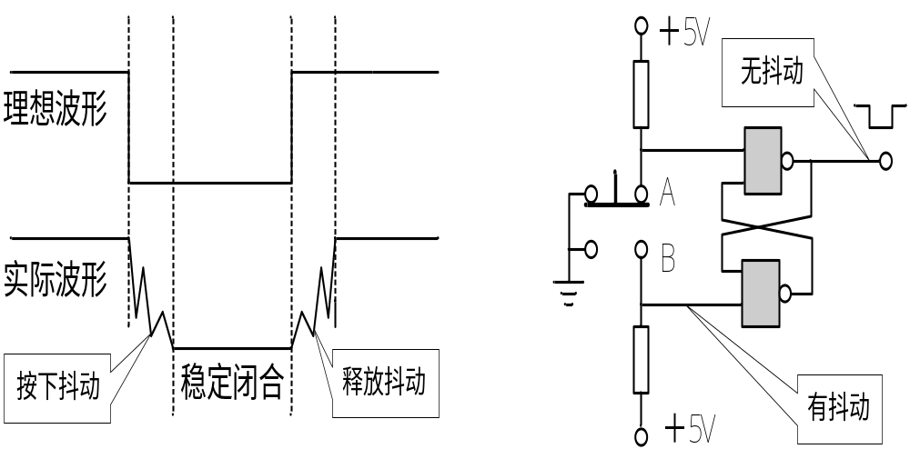
按键在闭合和断开时，触点会存在抖动现象：

Slide 6
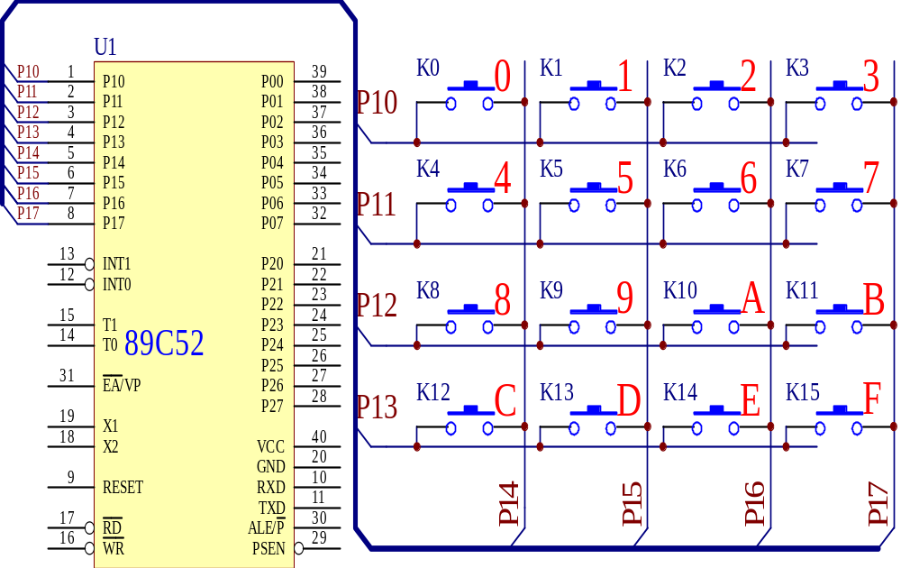

Slide 7
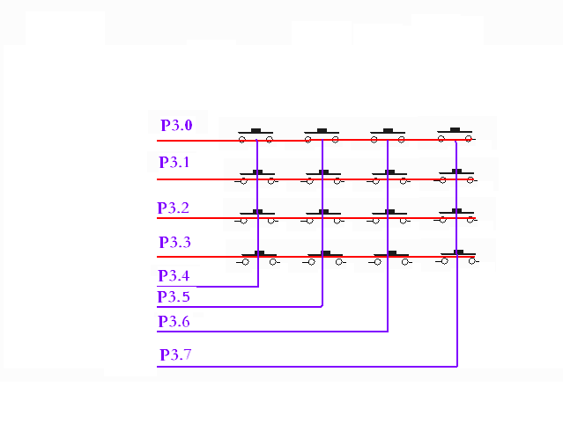

Slide 8
1.数码管前三位显示一个跑表，从000到999之间以1%秒速度运行，当按下一个独立键盘时跑表停止，松开手后跑表继续运行。(用定时器设计表)。
在上题的基础上，用另外三个独立键盘实现按下第一个时计时停止，按下第二个时计时开始，按下第三个是计数值清零从头开始。
按下16个矩阵键盘依次在数码管上显示1-16的平方。如按下第一个显示1，第二个显示4...

